Slide 1
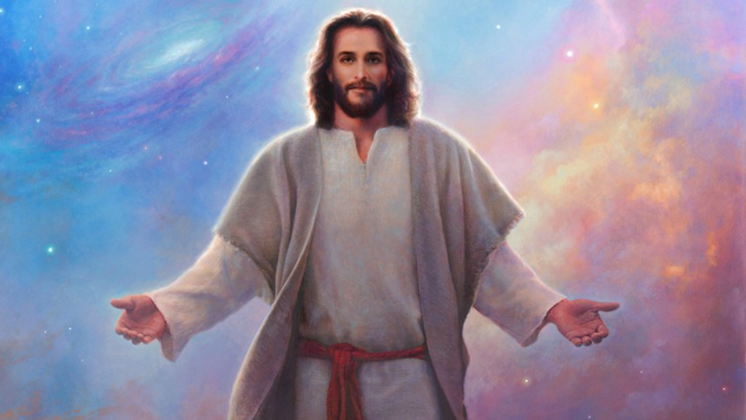

Vivo por Jesús

Slide 2
CAPITULO 1: VIVO POR JESÚS
¿Quien Es Jesús?

Slide 3
CAPITULO 1: VIVO POR JESÚS
Su nombre – Jesús
“Jesús” (Griego) = ¡Jehová Salva!
Su título – El Cristo
“Cristo” (Griego) = “Mesías” (Hebreo) = “El Ungido Rey”

Slide 4
CAPITULO 1: VIVO POR JESÚS
Isaías 9:4-7 (Promesa)

Slide 5
CAPITULO 1: VIVO POR JESÚS
Juan 14:6-7 (Camino, Verdad Vida)

Slide 6
CAPITULO 1: VIVO POR JESÚS
Juan 10: 9-11 (Puerta)

Slide 7
CAPITULO 1: VIVO POR JESÚS
Juan 10:27-30 (Pastor)

Slide 8
CAPITULO 1: VIVO POR JESÚS
Juan 14:10 (Padre)

Slide 9
CAPITULO 1: VIVO POR JESÚS
Mateo 23:10 (Maestro)

Slide 10
CAPITULO 1: VIVO POR JESÚS
Emanuel: Isaías 7:14

Slide 11
CAPITULO 1: VIVO POR JESÚS
¿Qué es esto? ¿Qué significa esto, "Dios con nosotros"? No pretendo poder exponer todo el significado de este breve texto, "Dios con nosotros," pues me parece, ciertamente, que contiene la historia completa de la redención.
Sugiere que el hombre está sin Dios, y que Dios se ha apartado del hombre por culpa del pecado. Parece que me habla de la vida espiritual del hombre, cuando Cristo viene a él, y se forma en él la esperanza de gloria. Dios tiene comunión con el hombre, y el hombre vuelve a Dios, y recibe otra vez la imagen divina como al principio. Sí, el cielo mismo es "Dios con nosotros.“.

Slide 12
CAPITULO 1: VIVO POR JESÚS
Filipenses 2:6-11
6 el cual, siendo en forma de Dios, no estimó el ser igual a Dios como cosa a que aferrarse, 7 sino que se despojó a sí mismo, tomando forma de siervo, hecho semejante a los hombres; 8 y estando en la condición de hombre, se humilló a sí mismo, haciéndose obediente hasta la muerte, y muerte de cruz.
9 Por lo cual Dios también le exaltó hasta lo sumo, y le dio un nombre que es sobre todo nombre,
10 para que en el nombre de Jesús se doble toda rodilla de los que están en los cielos, y en la tierra, y debajo de la tierra;
11 y toda lengua confiese que Jesucristo es el Señor, para gloria de Dios Padre.

Slide 13
CAPITULO 1: VIVO POR JESÚS
2 Juan 1 Permaneced en la doctrina de Cristo

Slide 14
CAPITULO 1: VIVO POR JESÚS
Preguntas Generadoras

Slide 15
CAPITULO 1: VIVO POR JESÚS
¿Por qué Jesucristo es el mesias?

Slide 16
CAPITULO 1: VIVO POR JESÚS
¿Crees que Jesús es el camino al Padre?

Slide 17
CAPITULO 1: VIVO POR JESÚS
¿Que dice la gente que es Jesús?

Slide 18
OREMOS JUNTOS
Dios de los cielos, te pido que por favor en mi
Corazón pueda ser revelado Jesucristo, tal y
Como es el, Dios rey incomparable,
Principe de paz, junto a nosotros
Padre eterno rey de bondad, permite que
Pueda creer y confiar plenamente en el
En todo lo que me dice y pueda caminar
Junto a su lado para siempre amen.

